Slide 1
2018年蓝桥杯模拟赛第三场题解 by islands

Slide 2
B组第一题
结果填空：矩阵乘法
找规律+模拟
本题主要考察大家对 for 循环能力的掌握。
答案：
121824 149688 177552
275886 338985 402084
429948 528282 626616

Slide 3
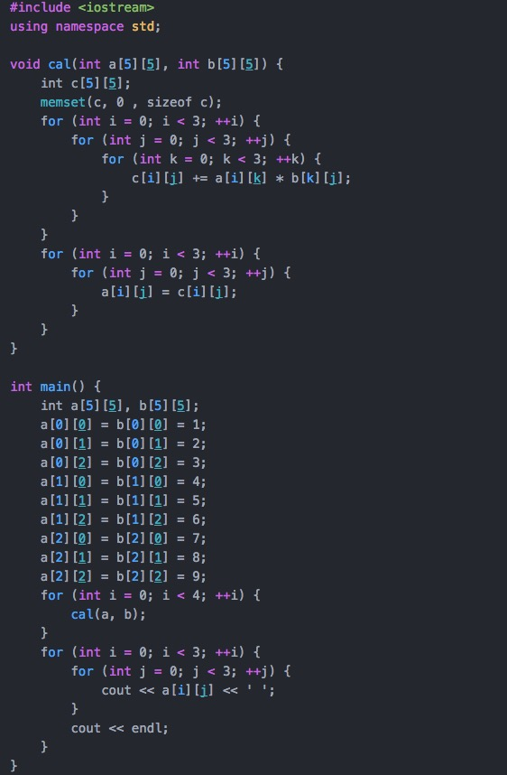

Slide 4
B 组第二题 and A组第一题
结果填空：生日礼物
二进制枚举 or 动态规划 or 搜索
本题考察大家最近一段时间的学习
答案：58
标程是用 01 背包的动态规划实现的。

Slide 5
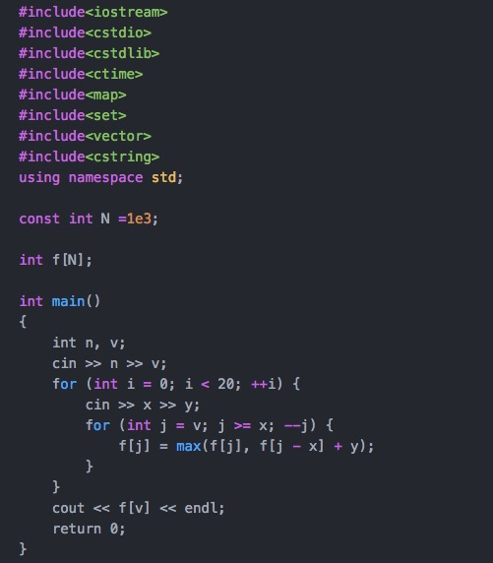

Slide 6
A组第二题目 and B组第三题
结果填空：死神
日期问题
本题考察大家对日期问题的处理
题解：大家可以通过日期加法的模拟，看几天后是死亡时间。这里给大家提供另外一种方法，在计算时间差的时候，可以通过记算每一个日期与公元元年的差，然后做差就可以了。
答案：4100854

Slide 7
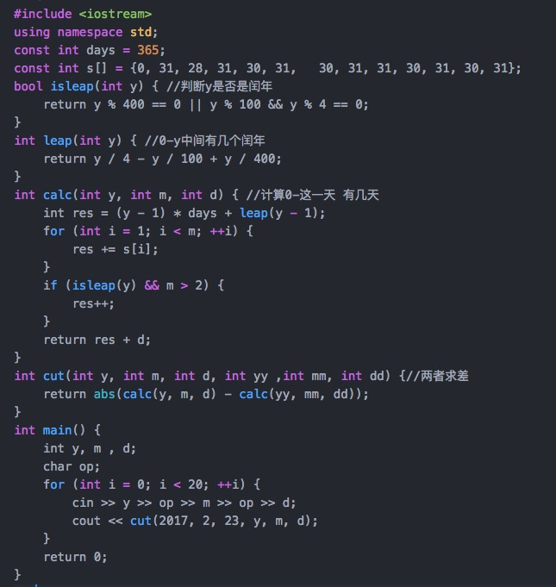

Slide 8
A组第三题 and B组第六题
结果填空：合理分配
贪心
把每位将军守卫的区间段按照结束时间排序，然后就可以贪心了。如果这个区间段可以放下，不与其他将军的有冲突，就让这位将军守卫自己守卫的区间段。
答案为 5

Slide 9
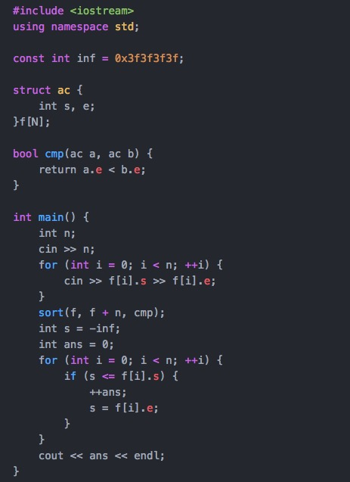

Slide 10
A组第四题 and B组第四题
代码填空：进制转换
如果数字小于 10，直接用阿拉伯数字表示。
答案是
c ：newdata[s++] = tmp + '0';
c++ ：s = char(tmp + '0') + s;
java ：s = String.valueOf((char)(tmp + '0')) + s;

Slide 11
A组第五题 and B组第五题
代码填空：表达式求值
如果是乘号，直接压入到操作符的栈中。
答案：str[i] == '*'

Slide 12
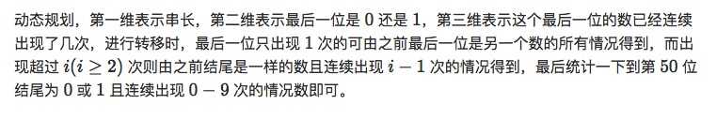
A组第六题
结果填空：蒜头君的01串
答案：1103484300708224

Slide 13
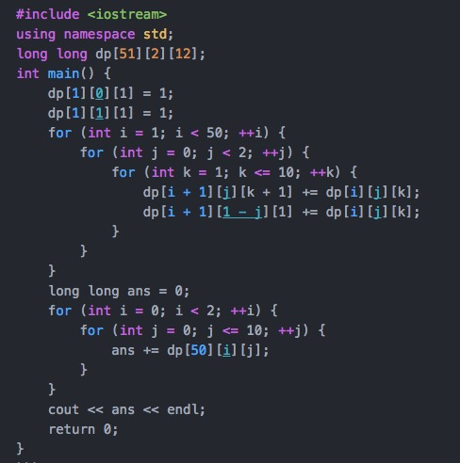

Slide 14
A组第七题 and B组第七题
回文子串
本题考查对回文串的判定和数据结构
回文串的判定相信大家都会，主要是去重，这里我们采用 set 的方法来解决这个问题。当然大家也可以通过 map 和排序的方法来解决这个问题。

Slide 15
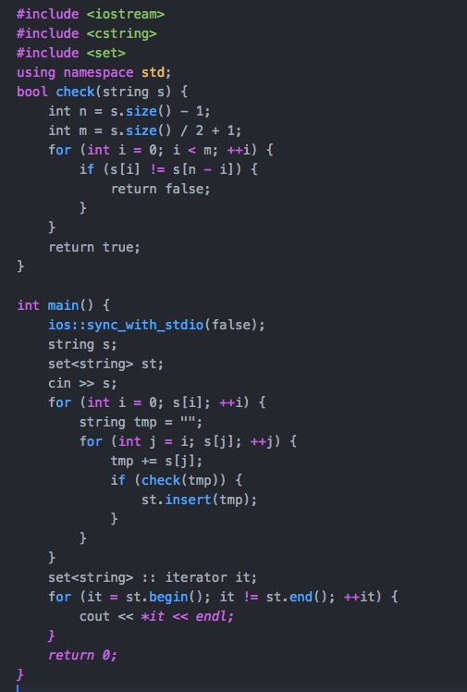

Slide 16
A组第八题 and B组第八题
超级栈
用数组模拟栈即可。
用一个标记记录当前栈顶在数组哪个端就可以了。

Slide 17
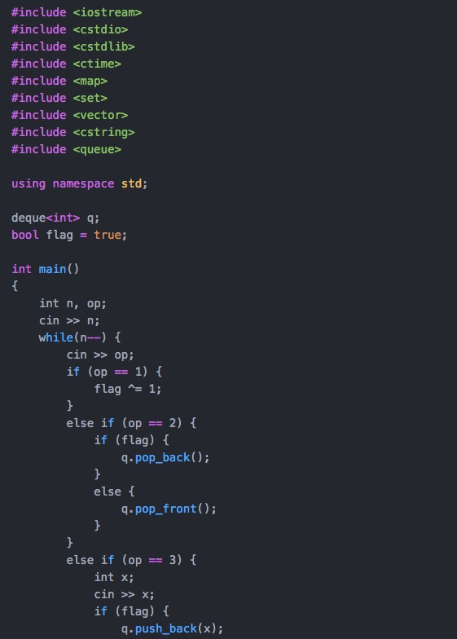
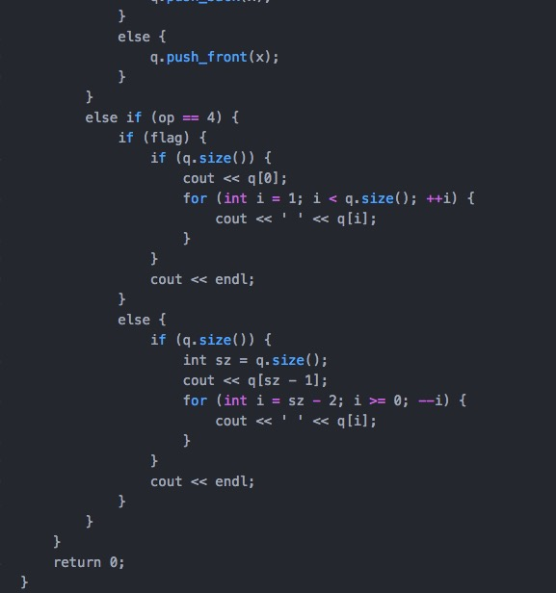

Slide 18
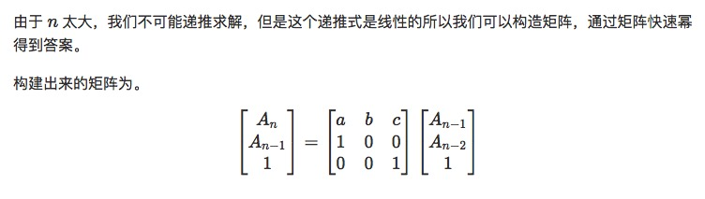
B组第九题
蒜头君的队列

Slide 19
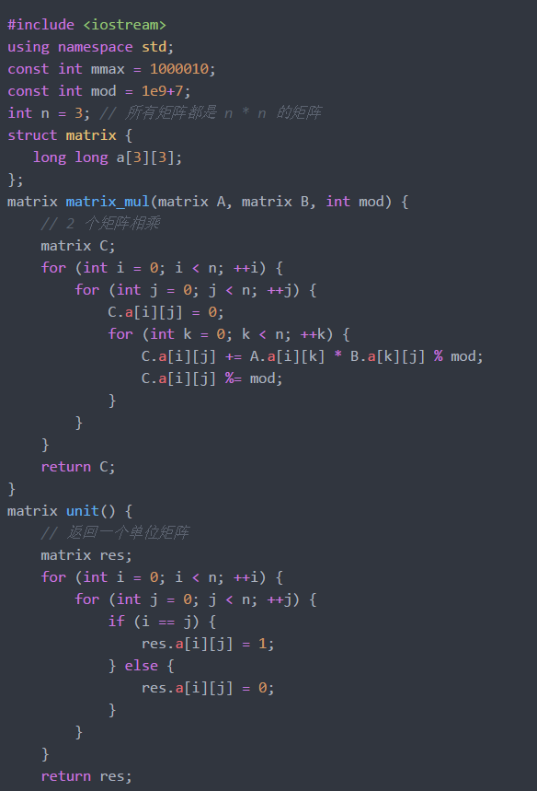
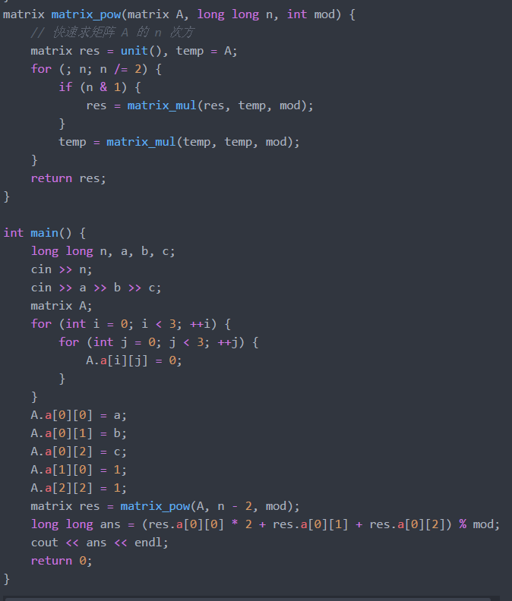

Slide 20
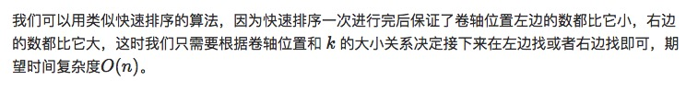
A组第九题 and B组第十题
蒜头君的第 k 小数

Slide 21
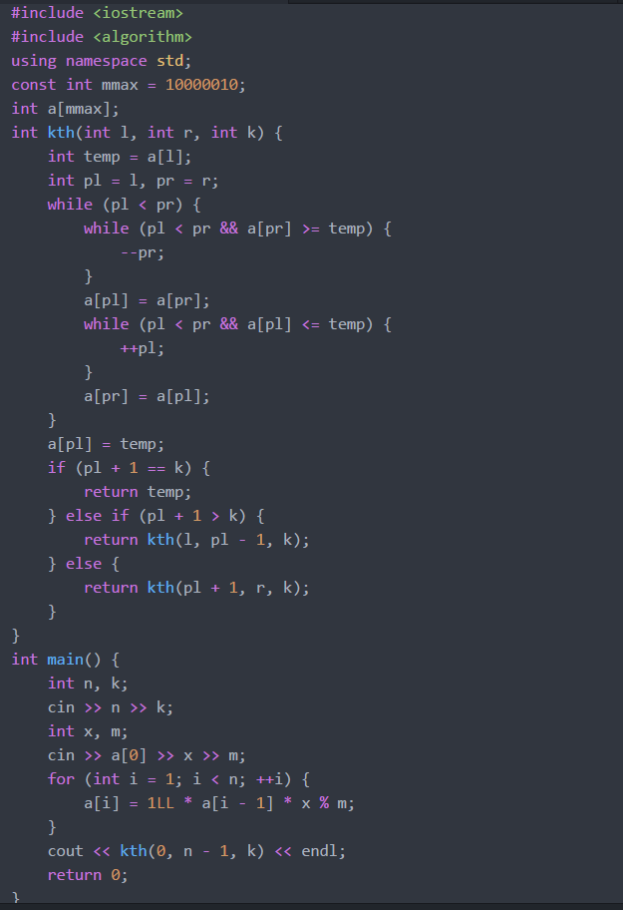

Slide 22
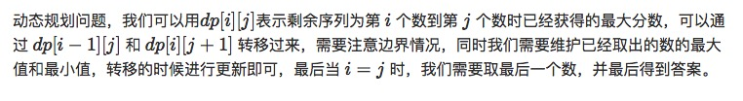
A组第十题
蒜头君的数字游戏
有一个优化，预处理每段区间的最大值和最小值。

Slide 23
